Slide 1
מערכת שידורים לאומית
המזכירות הפדגוגית
אגף שפות
הפיקוח על הוראת העברית
מפמ"ר עברית: תומר בוזמן
פיתוח: יניב כהן, ענבל גורן, מוריה פלינט

Slide 2
תפקידים תחביריים במשפט - חלק א
עברית – חטיבה עליונה
שם המורה: יניב כהן

Slide 3

מה נלמד היום?
תפקידים תחביריים במשפט הפועלי
גרעיני המשפט
נושא
נשוא
משלימים במשפט
משלימי השם
  לוואי
  תמורה
משלימי הפועל
  מושא
  תיאור

Slide 4

מי משתי המילים הבאות מהווה משפט?
נָחַרְתְּ נְחִירָה
Notes:
בכל משפט חייב להיות חידוש.

Slide 5
גרעיני המשפט
המשפט הפועלי
נושא
השם שמסומן בתוך הפועל
הנתון
סנורקה
נשוא
הפועל
החידוש – מה שנאמר על הידוע
נוחרת.
תחביר
משמעות (סמנטיקה)

Slide 6
תפקידים ראשיים במשפט
גרעיני המשפט
נושא
נשוא

Slide 7
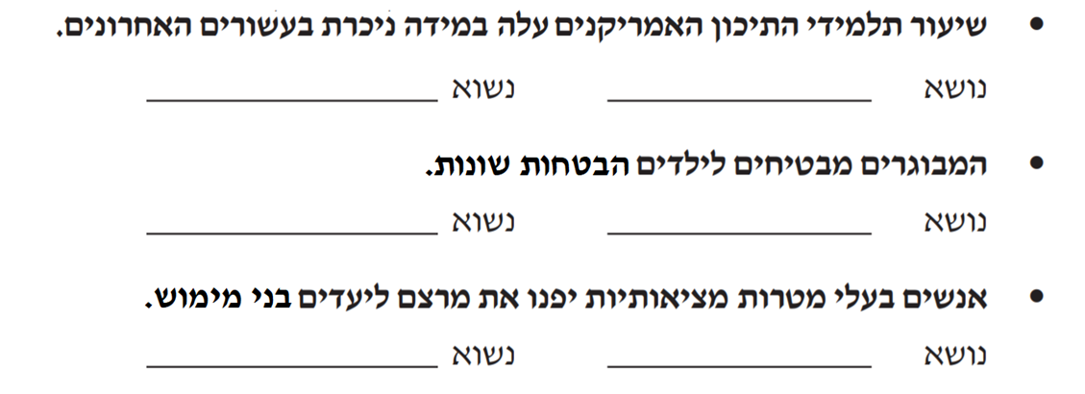
תרגול מהבגרות – נושא ונשוא
עלה
שיעור תלמידי התיכון האמריקנים
מבטיחים
המבוגרים
יפנו
אנשים בעלי מטרות לא מציאותיות

Slide 8
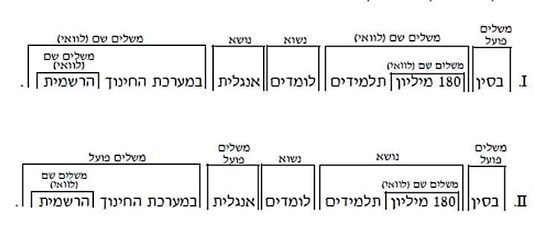
תרגול מתוך הבגרות
לפנייך משפט שחלקיו נתחמו והתפקידים התחביריים נקבעו.
הקיפי את הדרך הנכונה לניתוח המשפט.

Slide 9
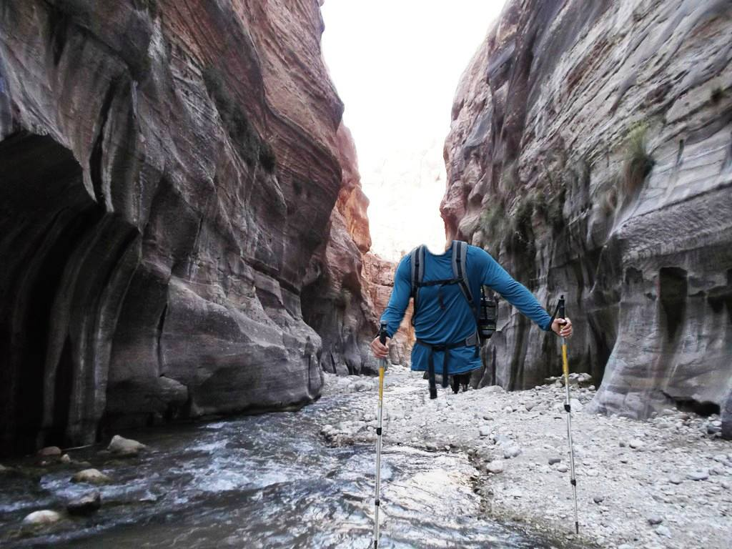
מחשב מסלול מחדש
חולצה מטיילת בוואדי
נשוא
נושא
נושא?
נשוא

Slide 10

מחשב מסלול מחדש
תינוק בן חודש סובל נורא מגזים
מושא
נשוא
נשוא
נושא

Slide 11
גרעיני המשפט
המשפט הפועלי
נושא
סנורקה
סנורקה, חברה של מומין,
מאי הקטנה
נשוא
נוחרת.
נוחרת.
נוחרת.
יחידת הנושא

Slide 12
תפקידים משניים במשפט
משלימים במשפט
שם עצם
מושא
תיאור
לוואי
תמורה
פועל

Slide 13
המשלימים במשפט
המשפט הפועלי
משלימים במשפט
שם עצם
מושא
תיאור
לוואי
תמורה
פועל
רכיבים שמוסיפים מידע על השם נקראים משלימי שם והם נחלקים לשתי קבוצות:
לוואי – רכיב הנלווה לגרעין ומוסיף עליו מידע. הלוואי עונה על השאלות איזה? של מי/מה? כמה?
מאי הקטנה (איננה נוחרת)
אחת הדמויות (נוחרת).

Slide 14
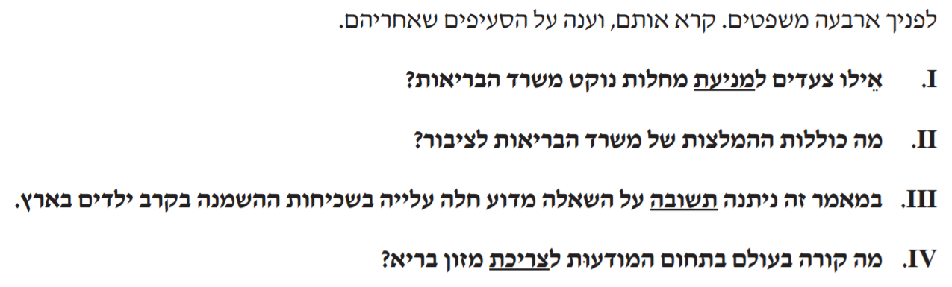
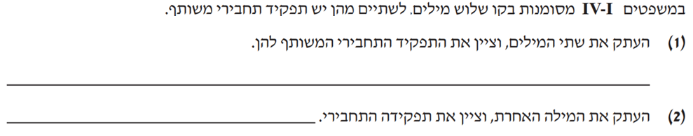
תרגול מתוך הבגרות
מניעת – לוואי, צריכת – לוואי.
תשובה – נושא.

Slide 15
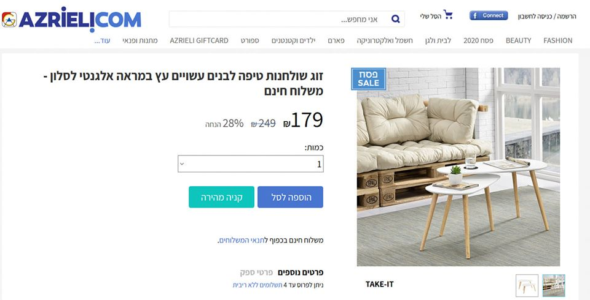


מחשב מסלול מחדש
זוג שולחנות טיפה לבנים...
לוואי

Slide 16
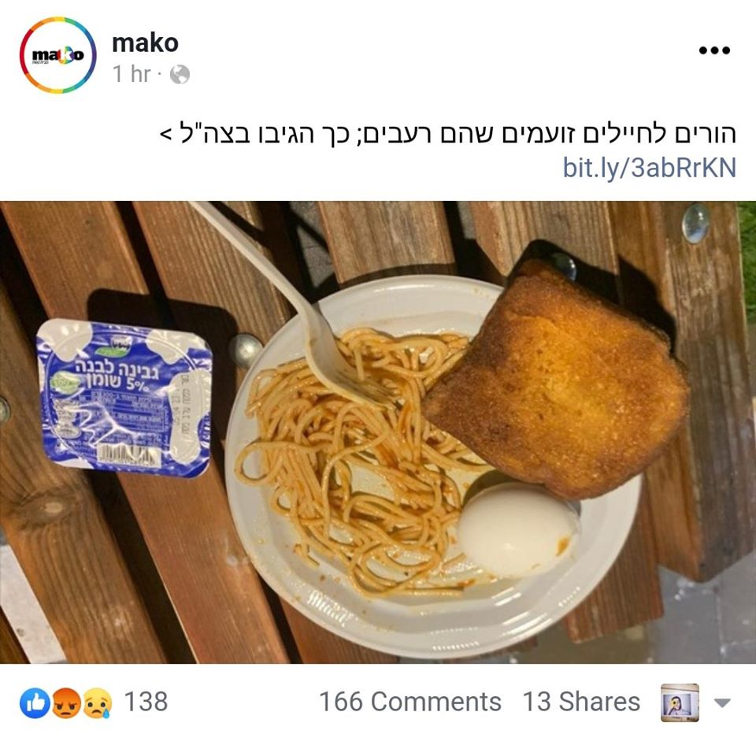
מחשב מסלול מחדש
הורים לחיילים זועמים
נשוא
לוואי
נושא

Slide 17
שיר הלוואים – תוכי קטן
מילים (בערך) ולחן: עממי
תוכי קטן הלך לגן
איזה גן? גן חיות
איזה חיות? חיות טורפות
את מי הן טורפות? טורפות בנאדם
איזה בנאדם? בנאדם מלא
כמה מלא? מלא דובון
איזה דובון? בלע סבון
איזה סבון? סבון רחצה
איזו רחצה? רחצה בים
איזה ים? ים המלח
איזה מלח? מלח של בישול
איזה בישול? בישול של טופו
איזה טופו? קבל חיבוק!

Slide 18
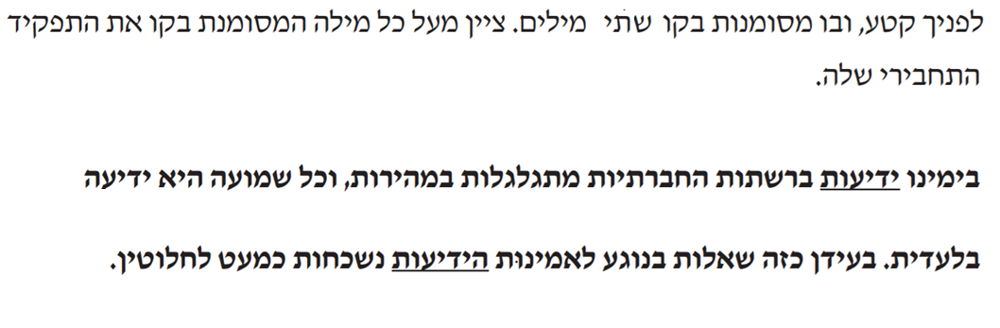
תרגול מתוך הבגרות – השם
נשוא
נושא
לוואי

Slide 19
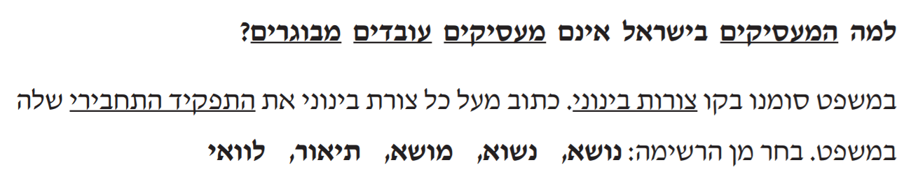
תרגול מתוך הבגרות – תפקידי הבינוני
בינוני – צורה של הפועל, בזמן הווה, שבה הוא יכול לשמש באחד משלושת המצבים הבאים: פועל, שם עצם, שם תואר.
מושא
נושא
לוואי
נשוא

Slide 20
המשפט הפועלי
משלימים במשפט
משלימים במשפט
שם עצם
מושא
תיאור
לוואי
תמורה
פועל
רכיבים שמוסיפים מידע על השם נקראים משלימי שם והם נחלקים לשתי קבוצות:
לוואי – רכיב הנלווה לגרעין ומוסיף עליו מידע. הלוואי עונה על השאלות איזה? של מי/מה? כמה?
מאי הקטנה (איננה נוחרת)
אחת הדמויות (נוחרת).
תמורה – רכיב שיכול להמיר (להחליף) את השם שבא לפניו.
סנורקה, חברה של מומין, (נוחרת)

Slide 21
תפקידה הרטורי של התמורה
התמורה היא מעין "אמצעי ביטחון" שהמוען נעזר בו כדי להיות בטוח שהמסר שלו ברור.
*התמורה מופיעה אחרי שם העצם ומשלימיו.
העיר הסואנת אזוּר שוממת בימים אלו.
בן גוריון, הרחוב, נמצא ליד סירקין.
הפועל אזוּר, קבוצת הכדורסל, עלתה לליגה הלאומית.

Slide 22
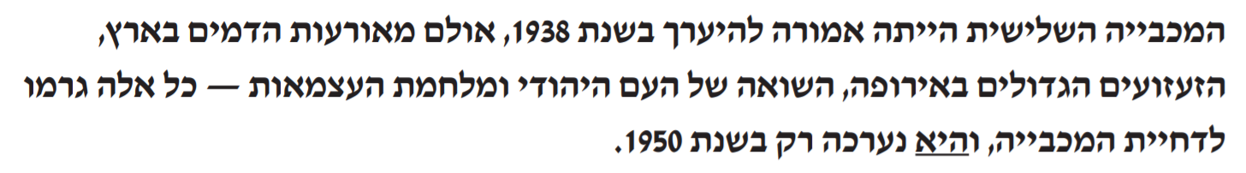
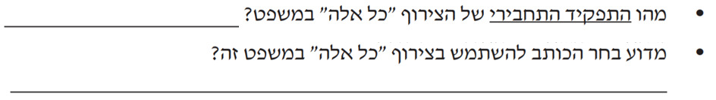
תרגול מתוך הבגרות – תמורה
תמורה
הכותב בחר להשתמש בצירוף "כל אלה" כדי לאגד את כל הנושאים יחד ולהדגיש שהם יחידה אחת (רכיב סמנטי ותחבירי אחד).
התמורה איננה בהכרח החלק המפורט, אלא הרכיב השני מבין שני חלקים שיכולים להתחלף זה עם זה

Slide 23
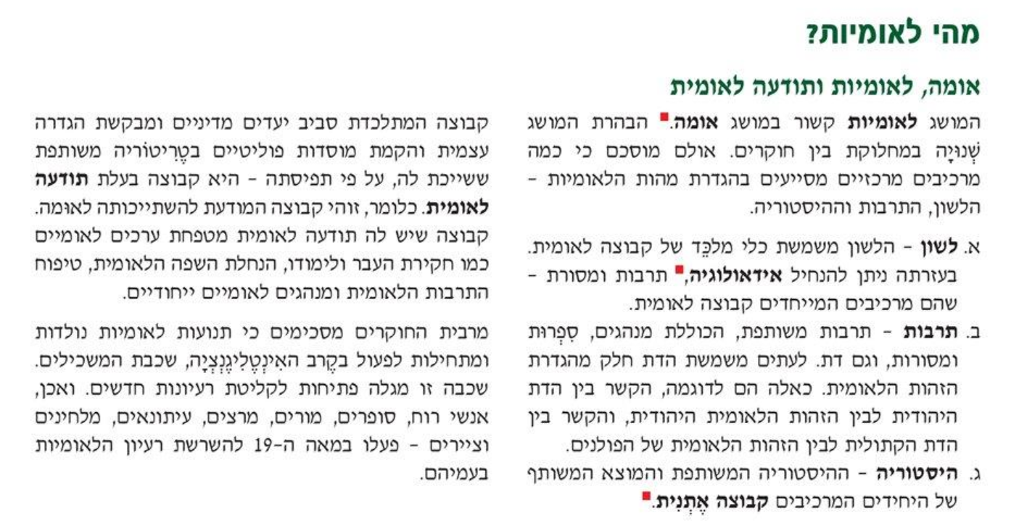
תמורות היסטוריות
https://school.kotar.cet.ac.il/KotarApp/Viewer.aspx?nBookID=70394432#8.481.6.default

Slide 24
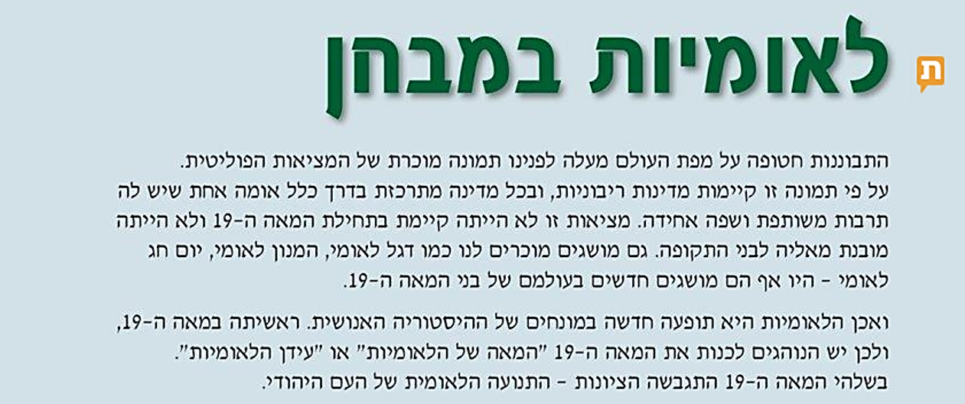
תמורות היסטוריות
https://school.kotar.cet.ac.il/KotarApp/Viewer.aspx?nBookID=70394432#8.481.6.default

Slide 25
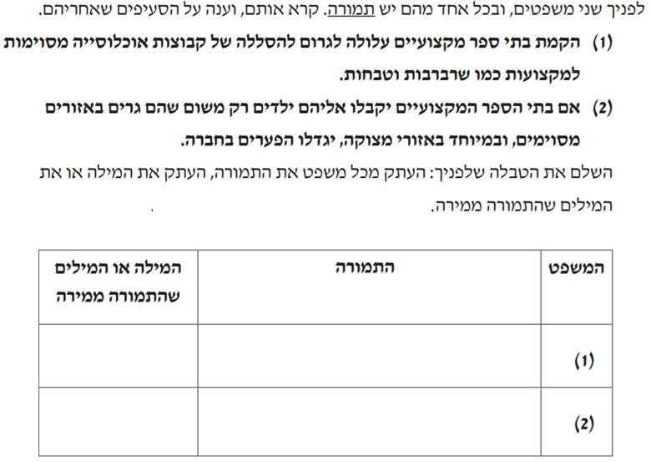
תרגול מתוך הבגרות – תמורה
התמורה עוזרת למוען להדגים את דבריו או לפרשם, ולעיתים המוען אף משתמש בה כדי למקד את הנמען ברעיון מסוים.
מקצועות
כמו שרברבות וטבחות
אזורים מסוימים
ובמיוחד באזורי מצוקה

Slide 26
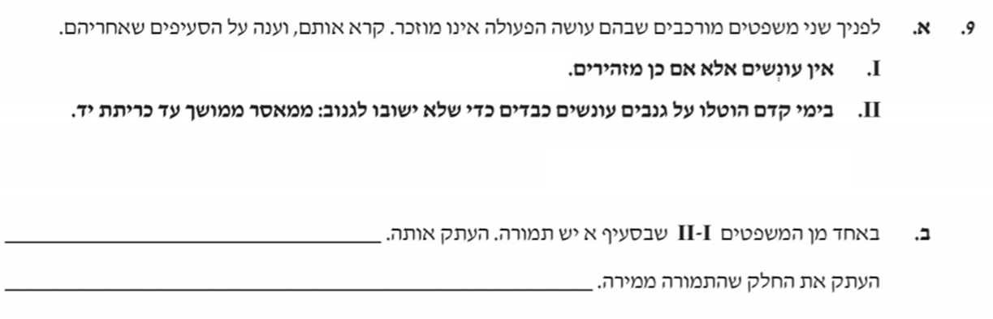
תרגול מתוך הבגרות – תמורה
ממאסר ממושך עד כריתת יד
עונשים כבדים
התמורה לא בהכרח תוצמד לרכיב שאותו היא ממירה

Slide 27
המשפט הפועלי
גרעיני המשפט
נושא
סנורקה
סנורקה
מאי
נשוא
נוחרת.
נוחרת לפעמים.
מדמיינת את הנחירות.
יחידת הנשוא

Slide 28
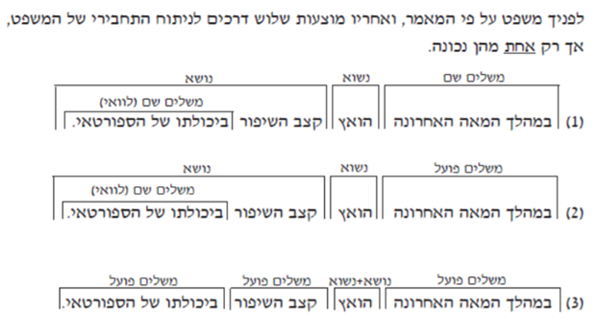
משלימי שם ומשלימי פועל

Slide 29
המשפט הפועלי
משלימים במשפט
משלימים במשפט
שם עצם
מושא
תיאור
לוואי
תמורה
פועל
רכיבים שמוסיפים מידע על הפועל נקראים משלימי פועל וגם הם נחלקים לשתי קבוצות:
מושא – מילה או צירוף המתקשרים לפועל במילת יחס מוצרכת (או בלעדיה). ללא המושא המשפט אינו שלם. לרוב עונה על השאלה את מה או מילת יחס + מה.
(מאי) מדמיינת את הנחירות

Slide 30

מה מוזר במשפטים הבאים?
דני חושד
ספיר תשפיע
יבגני נתן
עינת ושרון עוזרות
יוספה האכילה
באגס באני העליב

Slide 31




פעלים עומדים // פעלים יוצאים
נהוג לחלק את הפעלים (בכל שפה) לשתי קבוצות:
פעלים עומדים
ישנה
צוחקת
מאוהבים
נרדמו
מתקלח
התעטשתי
תתעמל
התלקחה
פעלים יוצאים
מעבירה
מצלם
שומרת
נתתי
יאכילו
מלמדים
הרגישו
התאהבתי

Slide 32
מחשב מסלול מחדש
יפית דיברה על הטיול עם גלית.
יפית דיברה על הטיול עם גלית.
מושא
נשוא
נושא
לוואי
מושא
מושא

Slide 33
משלימים במשפט
משלימי פועל
משלימים במשפט
שם עצם
מושא
תיאור
לוואי
תמורה
פועל
מושא – מילה או צירוף המתקשרים לפועל במילת יחס מוצרכת (או בלעדיה). ללא המושא המשפט אינו שלם. לרוב עונה על השאלה את מה או מילת יחס + מה.
(מאי) מדמיינת את הנחירות.
תיאור – מילה או צירוף המוסיפים מידע אך אינם מוצרכים, ואינם מתקשרים בדרך כלל לפועל במילת יחס מוצרכת. ניתן להשמיטו והמשפט ייוותר הגיוני. עונה על מילות השאלה: לאן, מתי, מדוע, איך וכו'.
(סנורקה) נוחרת לפעמים.

Slide 34
סוגי התיאורים
ז
א
ת
ס
ו
מ
מ
ת
מ
זמן
אופן
תנאי
מקום
סיבה
ויתור
מצב
מידה
תכלית
דוגמאות:
תיאור זמן – סנופקין ינגן בגיטרה במהלך הטקס.
תיאור מקום –סנופקין ינגן בגיטרה מתחת לעץ.
תיאור סיבה – סנופקין ניגן בגיטרה בשל בקשתי.
תיאור אופן – סנופקין מנגן בגיטרה בנועם רב.

Slide 35
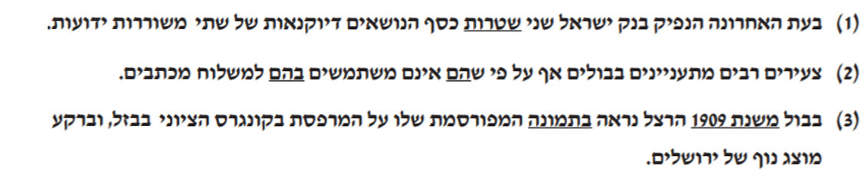
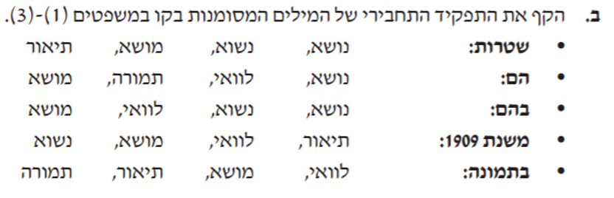
תרגול מתוך הבגרות - משלימים
נשוא
נשוא
נשוא
נושא

Slide 36
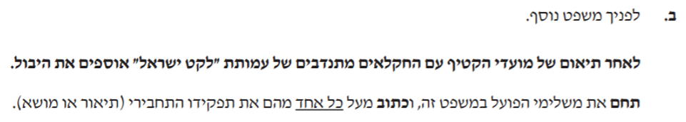
תרגול מתוך הבגרות - משלימים
מושא
תיאור

Slide 37
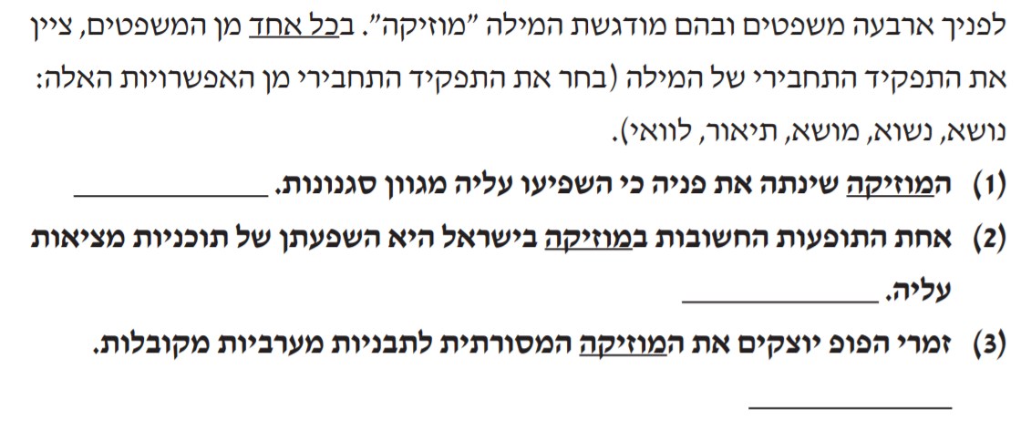
תרגול מתוך הבגרות - משלימים
נושא
לוואי
מושא

Slide 38
מחשב מסלול מחדש
סנופקין סיפר לי סיפור על הגשר.
סנופקין סיפר לי סיפור על הגשר.
מושא
מושא
נשוא
נושא
לוואי
תיאור
מושא

Slide 39
סיכום – גרעיני המשפט ומשלימיהם
סנורקה, חברה של מומין, נוחרת עכשיו.
מאי הקטנה מדמיינת את הנחירות הרועשות.
תיאור
נשוא
נושא
תמורה
מושא
נשוא
נושא
לוואי
לוואי

Slide 40

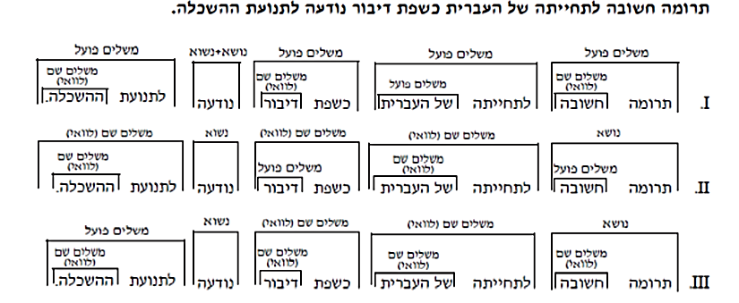
תרגול מתוך הבגרות

Slide 41
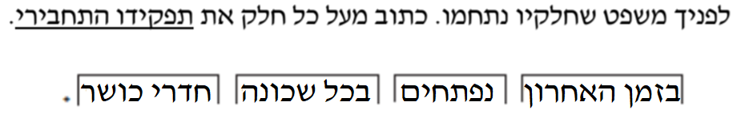
תרגול מתוך הבגרות – משלימי פועל
נושא
תיאור
נשוא
תיאור

Slide 42
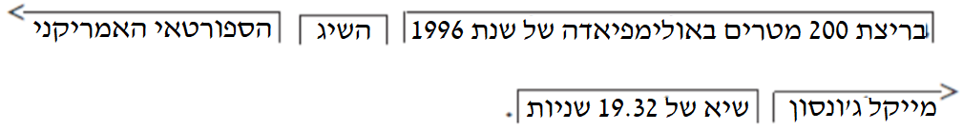
תרגול מתוך הבגרות – משלימי פועל
לפניך משפט שחלקיו נתחמו. כתבי מעל כל משפט את התפקיד התחבירי שלו.
את התפקידים בחרי רק מהרשימה שלפניך: נושא, נשוא, משלים פועל, משלים שם.
נושא
נשוא
תיאור
מושא
נושא

Slide 43
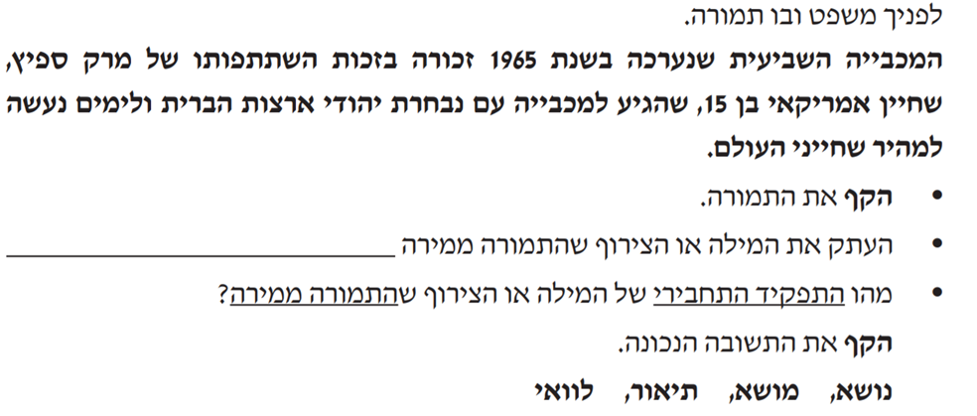
תרגול מתוך הבגרות – תמורה
מרק ספיץ

Slide 44
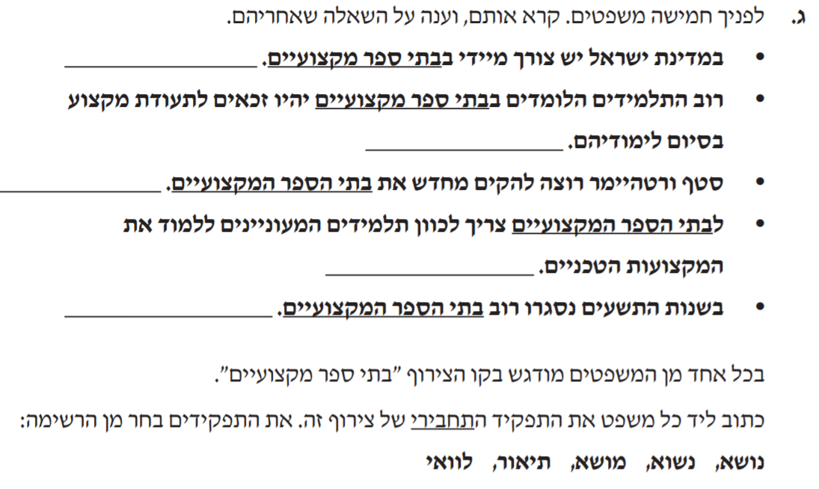
תרגול מתוך הבגרות – משלימים
לוואי
תיאור
מושא
תיאור
נושא

Slide 45
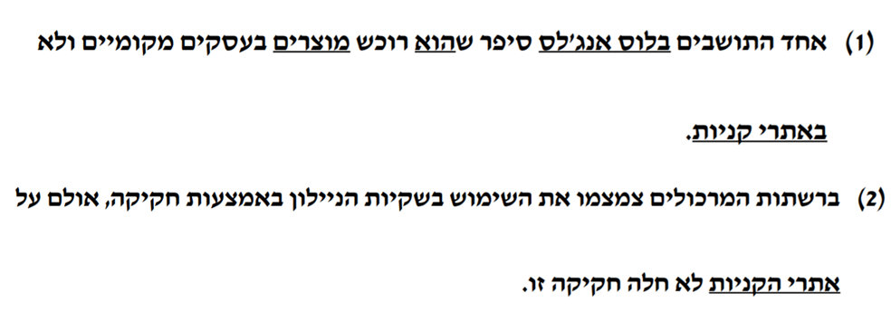
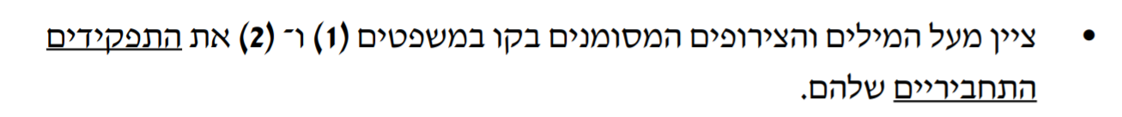
תרגול מתוך הבגרות - משלימים
מושא
נושא
לוואי
תיאור
מושא

Slide 46


